Slide 1

Lição de programação iniciante
Switches

Slide 2
objetivos da lissão
Aprenda como fazer seu robô decidir o que fazer a partir de diferentes escolhas
Aprenda como usar o Bloco de Switch (condição)

Slide 3

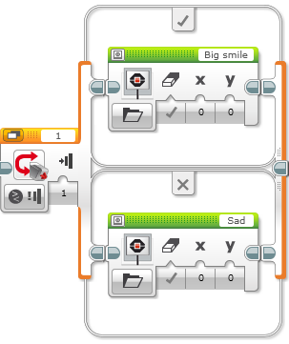
Blocos de switches
Run this code if the answer is yes
Faça uma pergunta ao robô e ele fará algo a partir da resposta.
Example: Does the robot see a line? Or not? Exemplo: O robô vê uma linha? Ou não?
Basicamente PERGUNTA de SIM/NÃO
Blocos de Switches (condição) são encontrados na aba laranja/fluxo
A questão a ser perguntada: o sensor de toque está pressionado?
Executar a este código se a resposta for não.

Slide 4

Bloco de switch – desafio 1
Desafio: Faça uma programação que altera a visualização baseado se o sensor de toque está pressionado ou não está pressionado.
Se pressionado, seu EV3 está feliz! Aparece um rosto feliz. Se não pressionado, o EV3 está triste! Aparece um rosto triste
Sugestão:Você precisará usar o Bloco de vizualização, loops e Blocos de Switch (condição)

Slide 5
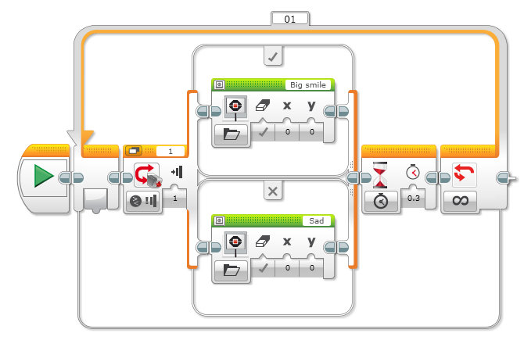
Solução do desafio 1
Bloco de visualização
Sensor de Toque seleciona-do
Bloco de espera
Loop
Bloco de vizualização

Slide 6
Bloco de switch - desafio 2
Você pode fazer uma programação que exibirá grandes pupílas se você tocar uma vez e um rosto triste se você tocar duas vezes e alterna para frente e para trás

Slide 7
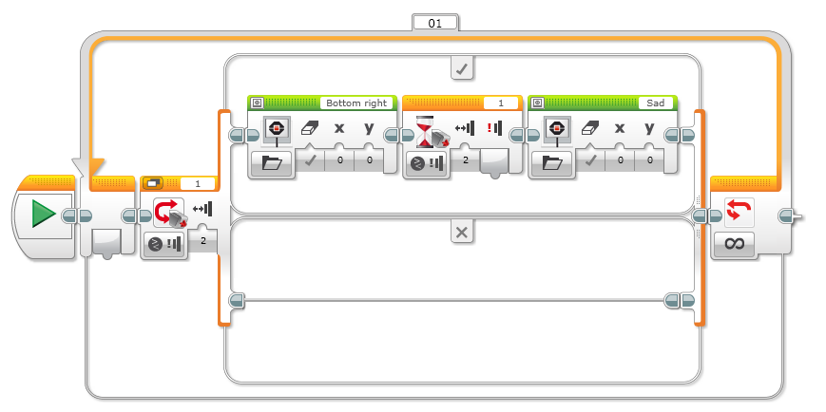
Solução do desafio 2

Slide 8
créditos
Esse tutorial foi criado por Sanjay Seshan e Arvind Seshan
Mais lições etão disponíveis em www.ev3lessons.com
Este tutorial foi traduzido pela equipe GAMETECH CANAÃ
Esse trabalho está licensiado sobre Creative Commons Attribution-NonCommercial-ShareAlike 4.0 International License.

